Slide 1
Mon portfolio

Slide 2
Quand je m’amuse avec des livres je …
Objet : Insérez une image, une vidéo ou un enregistrement.

Slide 3
Quand je m’amuse avec des chiffres je …
Objet : Insérez une image, une vidéo ou un enregistrement.

Slide 4
Quand je m’amuse avec mes ami(e)s je …
Objet : Insérez une image, une vidéo ou un enregistrement.

Slide 5
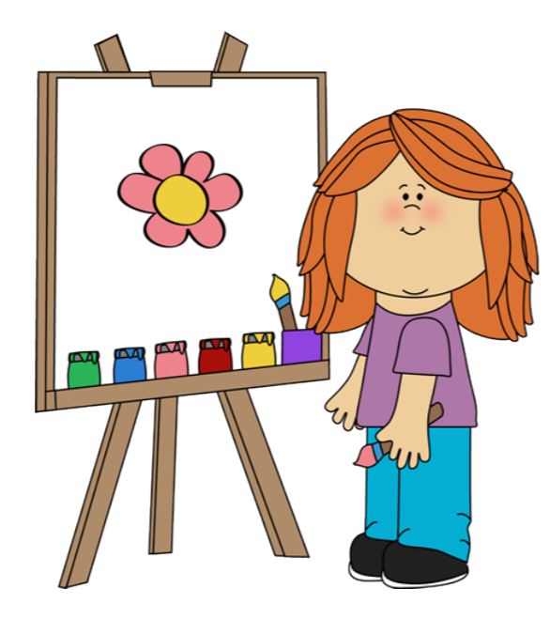
Je suis fier(ère) de …
Objet : Insérez une image, une vidéo ou un enregistrement.

Slide 6
J’aimerais m’améliorer en …

Slide 7
Me voici!
Les images Clipart ont été extraites de la Cliparts Zone : https://cliparts.zone. « La mission de la Cliparts Zone est de créer et d’organiser les meilleures images Cliparts en ligne et de les offrir aux utilisateurs gratuitement pour qu’ils puissent les utiliser dans leurs sites Web, documents ou présentations. »

